Slide 1

Горячая доставка горячих блюд
Подготовил студент гр. ИСиП-401
Галеев Андрей Назарович

Slide 2
ВВЕДЕНИЕ
Современное общество избирательно подходит к выбору заведений, в которых питается. Мобильное приложение по доставке еды помогает сэкономить клиенту массу времени. Ресторану – прибыль и довольный клиент.

Slide 3
Преимущества
Расширение бизнеса.
Экономия времени клиентов.
Растущая рыночная стоимость.
Быстрый и простой способ заказать еду.

Slide 4
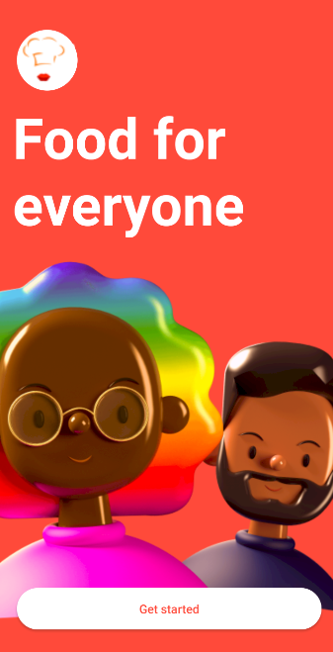
ИНТЕРФЕЙС
Дизайн приложения по доставке еды является интуитивно понятным и приятным на восприятие
Форма окна при старте экрана

Slide 5
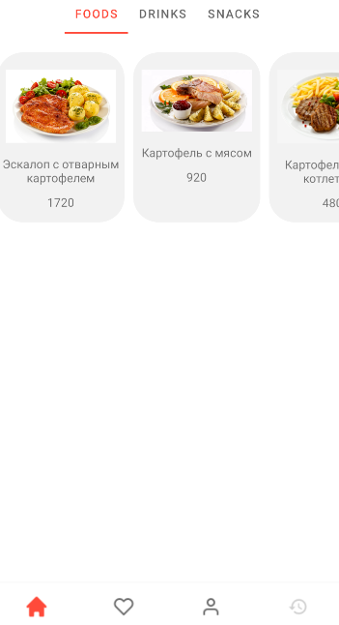
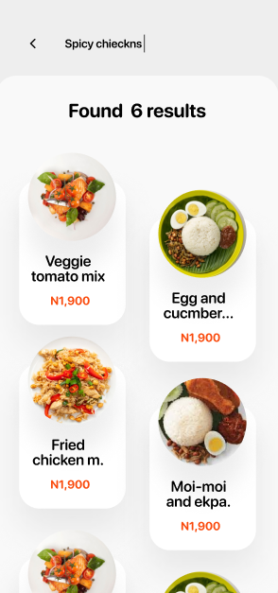
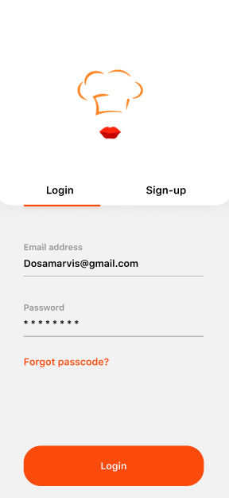
Форма окна поиска
Форма окна меню
Форма окна авторизации

Slide 6
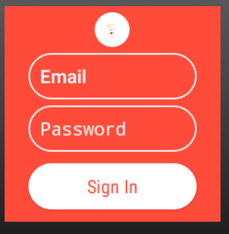
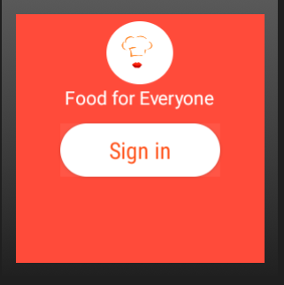
ПРИЛОЖЕНИЕ ДЛЯ ЧАСОВ
Форма окна авторизации
Форма окна при старте экрана

